Slide 1
Programación Mixta C-ASM x86 Linux
Autores:
Víctor Hernández Sánchez
Javier Maciá Sempere
Jordi Segura Alonso
Antonio Tomé Correas

Slide 2
ÍNDICE
ASM O LENGUAJE ENSAMBLADOR.
PROGRAMACIÓN EN ASM (EJEMPLO HELLO WORLD)
INTEGRACIÓN DE CÓDIGO ASM EN C
PROYECTO REALIZADO
PROPUESTA DE ALGORITMO A IMPLEMENTAR
IMPLEMENTACIÓN
RESULTADOS Y CONCLUSIONES

Slide 3

ASM o Lenguaje Ensamblador
¿Qué es?
Lenguaje de programación usado en los microprocesadores. Es el lenguaje más directo con la máquina.
¿Qué lo caracteriza?
Es específico de cada arquitectura, es el lenguaje a más bajo nivel, y destaca por ser veloz debido a que las sentencias del lenguaje equivalen a instrucciones del procesador.

Slide 4
ASM o Lenguaje Ensamblador
¿Para qué se utiliza?
Principalmente, en ambientes académicos y científicos, cuando se requiere de un alto rendimiento o un uso de recursos controlado y reducido. También juega un papel en la programación de sistemas junto a C.
¿Qué tipo de instrucciones tiene?
Operaciones con enteros y reales, operaciones de mover datos y operaciones para el control del flujo del programa. Pero depende de la arquitectura.

Slide 5
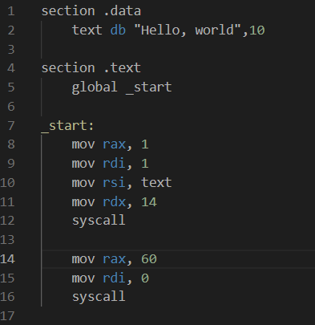
2. Ejemplo de programación en ASM
.data almacenará la información.
.text se encarga de la ejecución del programa.
En _start:
Cargamos los registros para hacer write()
hacemos syscall
Cargamos los registros para hacer exit()
hacemos syscall

Slide 6
3. Integración de código ASM en C
¿Podemos generar nuestro código en ASM?
Usando gcc, podemos marcar con una flag que nos genere un output del programa en ensamblador. A continuación, un ejemplo de compilación.

Slide 7
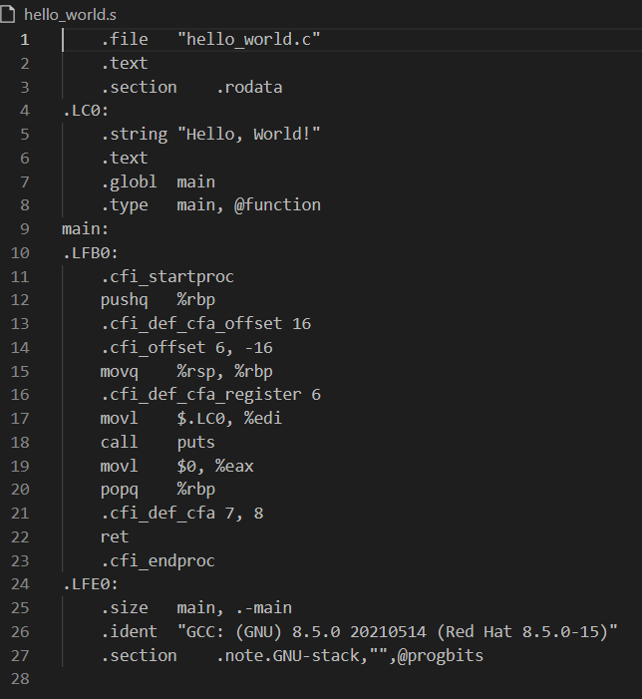
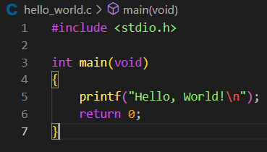





3. Integración de código ASM en C

Slide 8

3. Integración de código ASM en C
¿Cómo podemos integrar en C fragmentos de código ASM?
Sencillamente declarando una función de la siguiente forma:
Además de esto, deberemos tener nuestro fichero .asm y compilaremos de la siguiente forma:

Slide 9
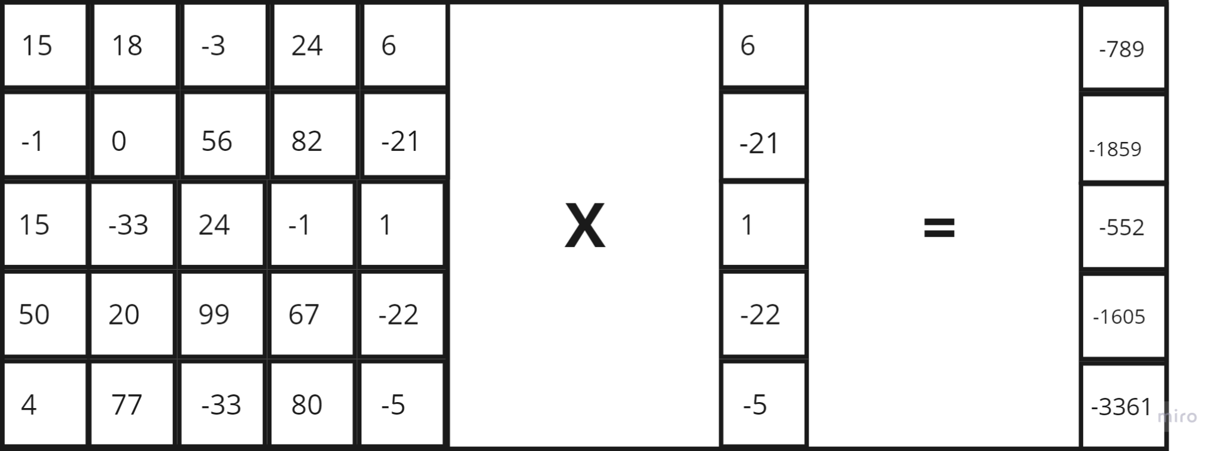
4. Nuestro Proyecto: Multiplicación de una matriz MxN por un vector N

Slide 10
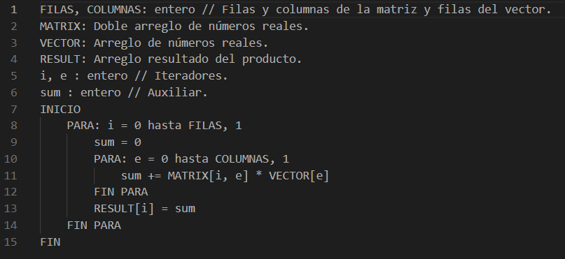
4.1 Algoritmo a Implementar
La parte de C se encarga de la preparación de los datos.
La parte de ensamblador se encarga del cálculo del producto.
Pseudocódigo:

Slide 11
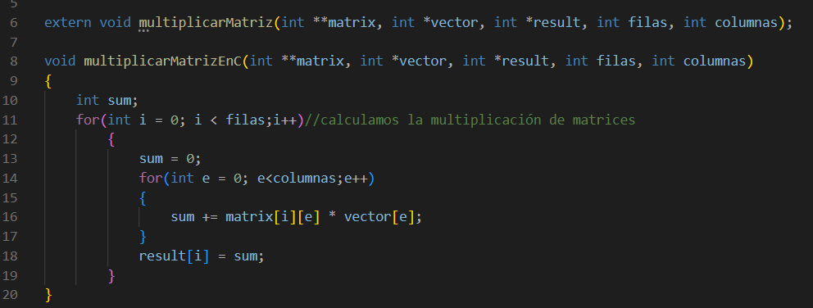
4.2 Implementación en C
Versión del algoritmo en C

Slide 12
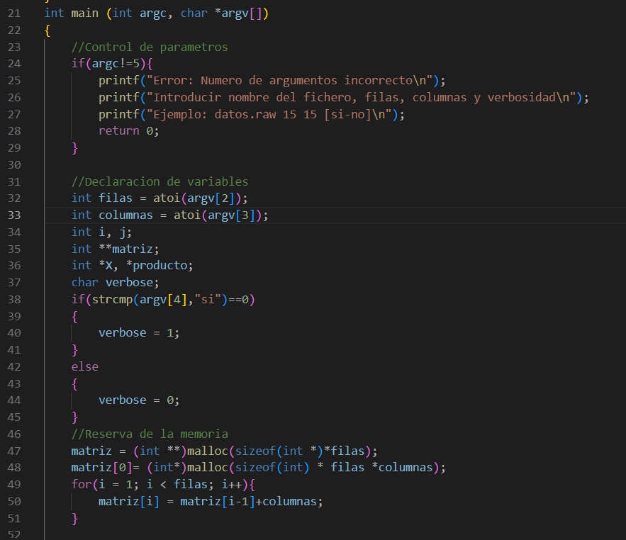
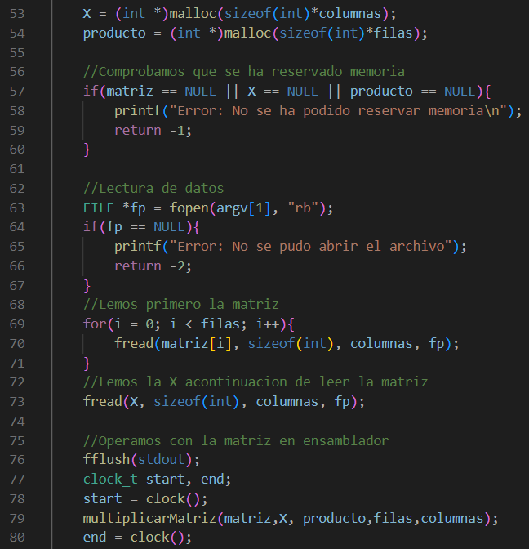
4.2 Implementación en C

Slide 13
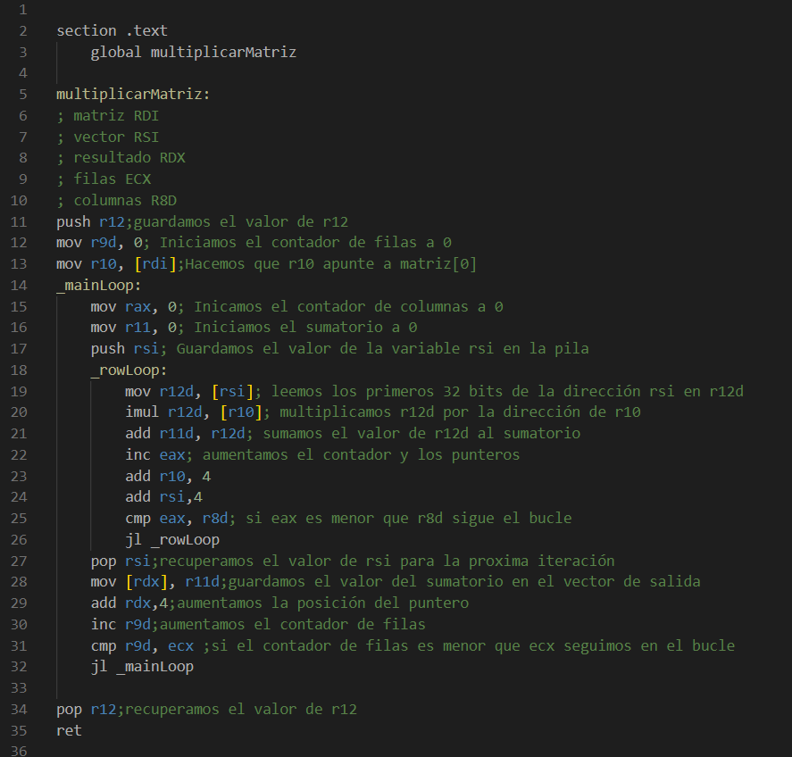
4.2 Implementación en ensamblador

Slide 14
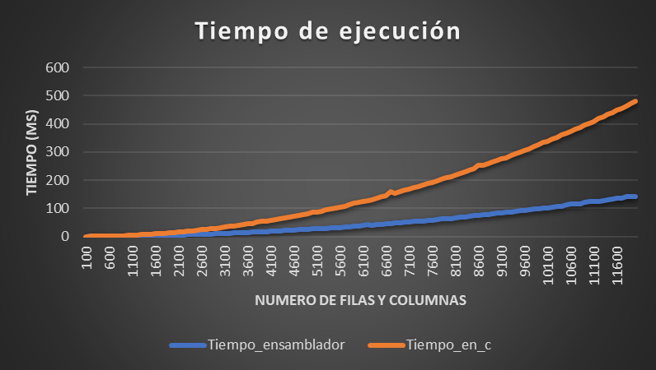
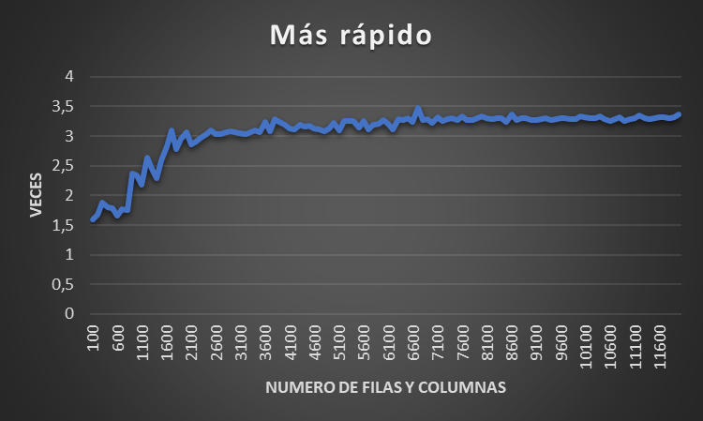
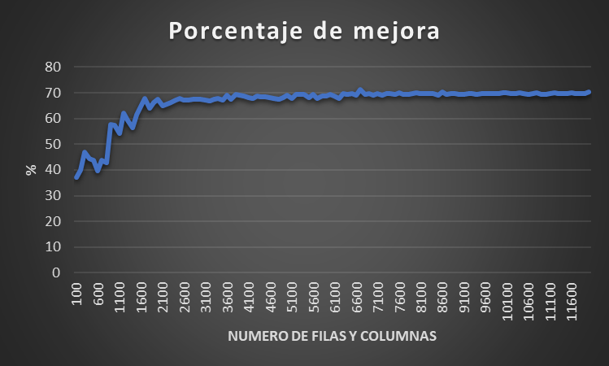
4.3 Resultados y conclusiones
Conseguimos mejorar un 70% con respecto a C
3 veces más rápido que en C

Slide 15
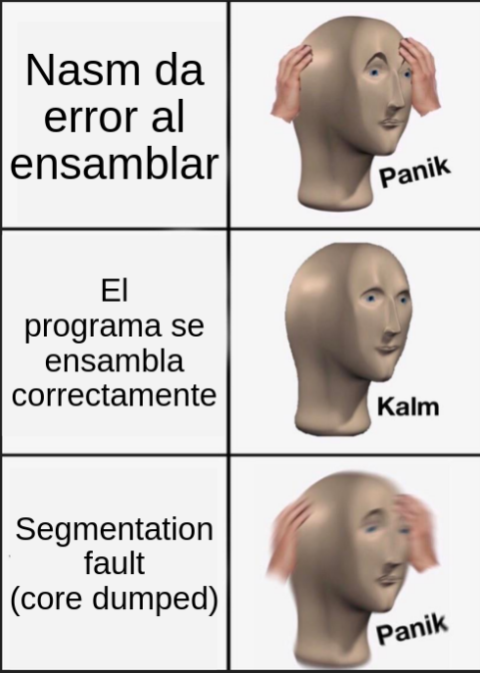
FINAL

